Slide 1
YOLO You Only Look Once
경북대학교 IT 대학
전자공학부
허 국 호

Slide 2
목차
3.1 YOLO 네트워크
3.2 YOLO 사용법
3.3 YOLO 학습방법
3.4 REALTIME TEST

Slide 3
3.1
YOLO 네트워크

Slide 4
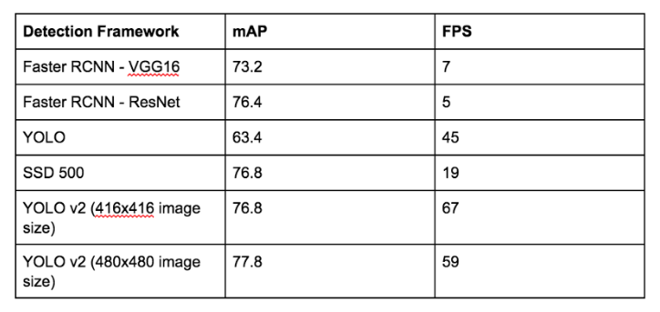
3.1 YOLO 네트워크
mAP=mean average precision

Slide 5
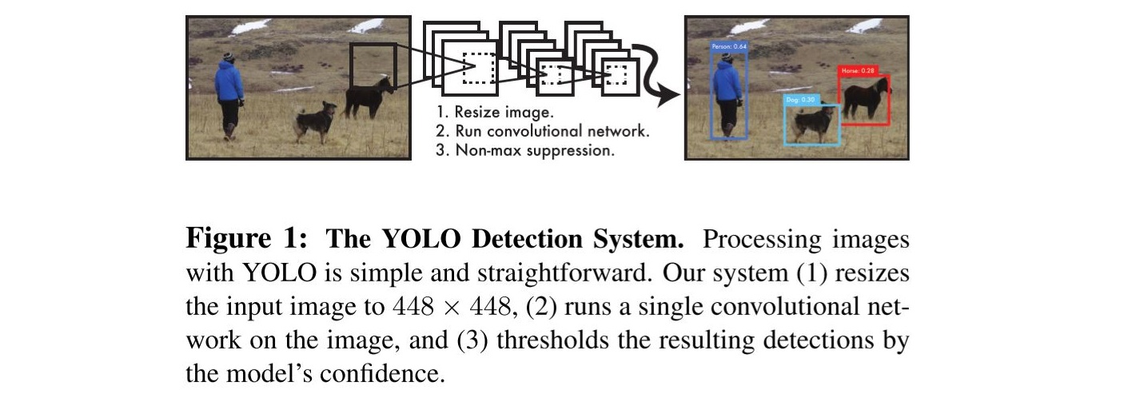
3.1 YOLO 네트워크
YOLO는 각 이미지를 S x S 개의
그리드로 분할하고, 그리드의 신뢰도를 계산한다.
그리드에 객체 포함 여부를 계산하기 위해, 객체 클래스 점수를 계산한다. 이 결과로 총 S x S x N 객체가 예측된다.
이 그리드의 대부분은 낮은 신뢰도를 가진다. 신뢰도를 높이기 위해 주변의 그리드를 합칠 수 있다.
이후, 임계값을 설정해 불필요한 부분은 제거할 수 있다.

Slide 6
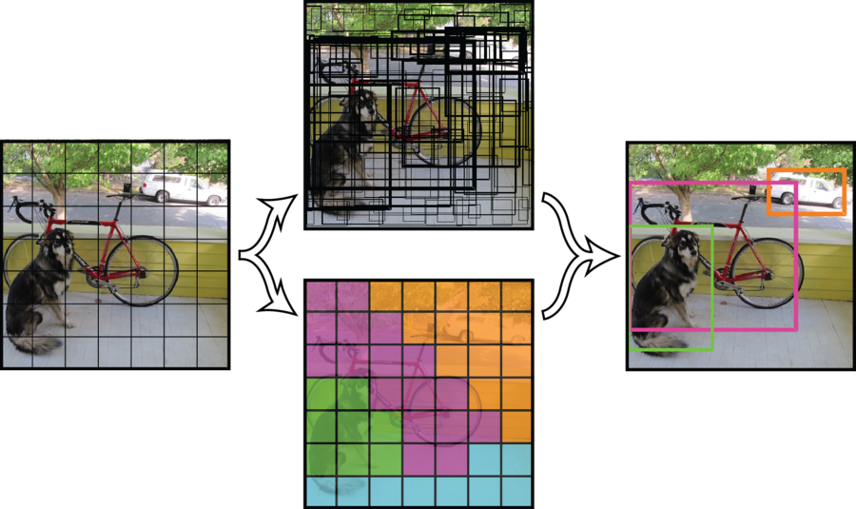
3.1 YOLO 네트워크
경계 박스에 대한 정보
x, y, width, height, confidence
경계 박스의 색깔은 클래스

Slide 7
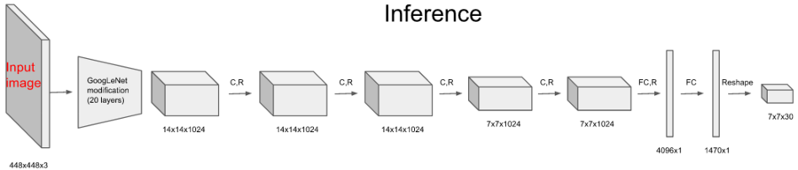
3.1 YOLO 네트워크
GoogleLeNet을 약간 변형시켜서 특징 추출기로 사용
이후 컨볼루션 레이어 4회, 풀리 커넥션 레이어 2번 하고 사이즈를 7x7x30으로 조정

Slide 8
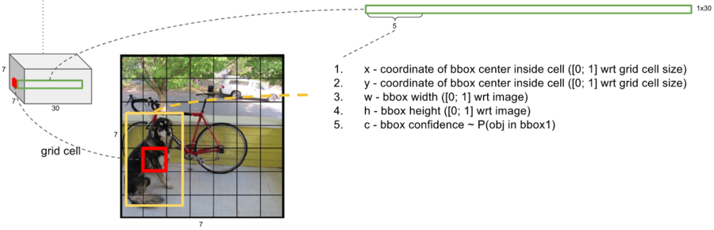
3.1 YOLO 네트워크
30개의 채널은 (경계 박스의 정보 4개 , 경계 박스안에 오브젝트가 있을 확률(confidence)) x 2, 어떤 클래스일 확률 20개
경계 박스 정보 x, y : 노란색 경계 박스의 중심이 빨간 격자 셀의 중심에서 어디에 있는가
경계 박스 정보 w,h : 노란색 경계 박스의 가로 세로 길이가 전체 이미지 크기에 어느 정도 크기를 갖는가

Slide 9
3.2
YOLO 사용법

Slide 10
3.2 YOLO 사용법
C언어 기반의 알고리즘 : https://pjreddie.com/darknet/yolo/
Tensorflow 기반의 알고리즘 : https://github.com/thtrieu/darkflow
git clone https://github.com/pjreddie/darknet
cd darknet
make
wget https://pjreddie.com/media/files/yolov3.weights
./darknet detect cfg/yolov3.cfg yolov3.weights data/dog.jpg
 | YOLOv3 | YOLO-tiny
Nvidia Jetson Tx2 | 83 | 3.5
I7 8700 ram 4GB | 44 | 1.5

Slide 11
3.3
YOLO 학습항법

Slide 12
3.3 YOLO 학습방법
scr/yolo.c
char *voc_names[] = {"aeroplane", "bicycle", "bird", "boat", "bottle", "bus", "car", "cat", "chair", "cow",
"diningtable", "dog", "horse", "motorbike", "person", "pottedplant", "sheep", "sofa", "train", "tvmonitor"};
→ 클래스 이름
char *train_images = ＂/data/voc/train.txt＂;
→학습할 이미지들의 list
char *backup_directory = "/home/pjreddie/backup/";
→학습하면서 중간결과들을 저장해놓는 폴더

Slide 13
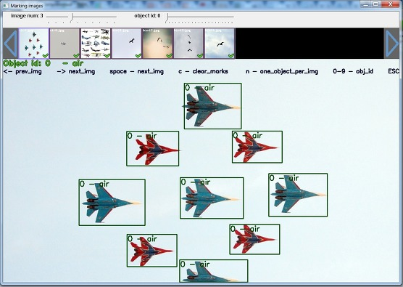
3.3 YOLO 학습방법
<object-class> <x> <y> <width> <height>
Labeling 형식
wget https://pjreddie.com/media/files/voc_label.py
python voc_label.py
Labeling tool
./darknet yolo train cfg/yolo.cfg (pre-trained model)
만약 미리 트레이닝한 모델이 없다면,
자체적으로 초기화한 가중치로 학습

Slide 14
3.4
REALTIME TEST

Slide 15
Q & A

